Slide 1
Landelijk Opleidingsplan revalidatiegeneeskunde:
‘Samen duurzaam in beweging’
Naam:
Functie:
Datum:

Slide 2
Inhoud
De basis blijft hetzelfde
Belangrijkste veranderingen
Planning implementatie

Slide 3
De basis blijft hetzelfde
12 EPA’s
3 generieke activiteiten
7 thema’s
Bekwaam verklaren en OOG bespreking
Werkplekleren staat centraal

Slide 4
Belangrijkste veranderingen LOP
Meer aandacht voor ontwikkelingsgericht werken;
Meer aandacht voor generieke activiteiten en keuze voor een verplichte profielopdracht;
Een simpelere structuur van de opleiding van basis en verdieping;
Professionele ontwikkeling krijgt een formele plaats binnen de opleiding.
Vernieuwing landelijk scholingsprogramma en handvaten voor aansluiting van regionaal en lokaal onderwijs hierop;
Verduidelijking van tijdsbesteding opleidingsonderdelen;
Aanscherping van EPA 8 loopvaardigheden.

Slide 5

1. Ontwikkelingsgericht werken
Focus op groei en ontwikkeling in plaats van beoordelingen
Scheiding tussen feedback geven en beoordelen
Opleider meer als coach
Aios heeft de regie

Slide 6
2. Generieke activiteiten en profielopdracht
Generieke activiteiten
Er zijn drie generieke activiteiten die alle aios op basisniveau dienen te beheersen:
  Medisch leiderschap
  Wetenschap
  Onderwijs
Hoe het basisniveau gehaald kan worden staat omschreven in het LOP. Verdere uitwerking is aan de regio.
Profielopdracht
Elke aios voert een verplichte profielopdracht uit op één van de generieke activiteiten, bestaande uit een plan van aanpak, uitvoering en eindrapport.
Eindterm (conform Kaderbesluit CGS): wetenschappelijke voordracht, poster of artikel
Regionaal dient begeleiding voor alle profielen georganiseerd te worden

Slide 7
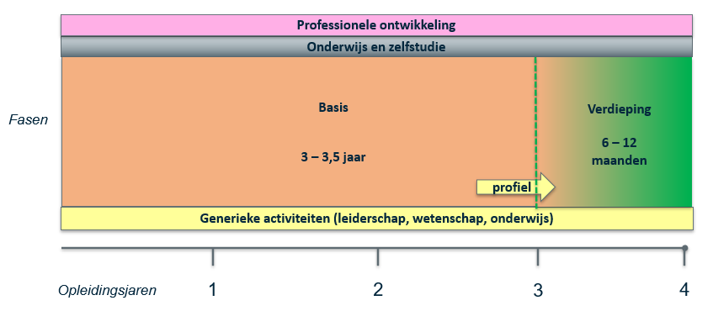
3. Simpelere structuur
De opleiding revalidatiegeneeskunde bestaat uit twee fasen:
  Basis: EPA’s, alle thema’s – bij benadering 3 jaar
  Verdieping: 1 of 2 verdiepingsstages binnen thema of bepaalde setting – 6 tot 12 maanden
  De duur van de fasen is afhankelijk van het tempo van de aios
Daarnaast is gedurende de hele opleiding aandacht voor:
  Generieke activiteiten
  Profielopdracht
  Professionele ontwikkeling
  Onderwijs en zelfstudie

Slide 8
4. Professionele ontwikkeling
Nieuwe eindterm van de opleiding
Hieronder verstaan we verschillende aspecten die bijdragen aan zowel de persoonlijke als professionele groei van de arts:
  Persoonlijke ontwikkeling
  Bedrijfsvoering
  Eigenaarschap en eigen regie
  Samenwerking met andere specialismen
  Bekwaamheid in maatschappelijke thema’s (zoals vitaliteit, leefstijl en preventie en innovatie/technologie)
Monitoring van deze eindterm: wordt in e-portfolio verwerkt
  Opleider verzamelt actief input van opleidingsgroep

Slide 9
5. Scholingsprogramma
Landelijk onderwijsprogramma: omschreven in LOP zoals sinds 2022 vormgegeven
Regionaal onderwijs: sluit aan op landelijk onderwijs volgens de ‘leidraad regionaal onderwijs’. Principes hiervan zijn:
  Inhoud: vakoverstijgende onderwerpen
  Vorm: fysiek onderwijs met actieve werkvormen
  Organisatie: aios samen met opleider verantwoordelijk, grote betrokkenheid aios, aanwezigheid revalidatieartsen
  Dit wordt uitgewerkt in het regionaal opleidingsplan
Lokaal onderwijs: toegespitst op stage, EPA en/of thema
  Dit wordt uitgewerkt in het lokaal opleidingsplan

Slide 10

6. Tijdsbesteding opleidingsonderdelen
Er is een duidelijk overzicht van de tijdsbesteding binnen de opleiding
Basis: voldoende tijd beschikbaar voor werkplekleren
Opleidingsonderdeel | Omvang | Eindterm
Werkplekleren Basis (incl. diensten) Verdiepingsstage(s) | 83% van de opleidingsdagen over 4 jaar ≈ 36 maanden ≈ 6-12 maanden | 12 EPA’s op niveau 4 Oordeel opleider
Scholing: landelijk en regionaal Landelijke scholing DCRM en Colloquium Regionaal onderwijs, incl. Intervisie en DOO | Maximaal 10% van de opleidingsdagen over 4 jaar: Gemiddeld 10,5 dagen per jaar 3 dagen per jaar Maximaal 9 dagen per jaar | Alle scholingscursussen gevolgd en de toets gemaakt, DCRM en colloquia bijgewoond, regionale onderwijs gevolgd
Lokaal onderwijs Zelfstudie | Onderdeel van werkplekleren | Actief bijdragen/ onderwijs geven
Generieke activiteiten | Verweven in diverse opleidingsonderdelen | Oordeel opleidingsgroep/ opleider
Profielopdracht | 7% van de opleidingsdagen over 4 jaar (3 maanden), maximaal uit te breiden met 3 maanden verdiepingsstagetijd | Artikel in peer review tijdschrift, poster of presentatie op (inter-)nationaal congres
Professionele ontwikkeling | Verweven in diverse opleidingsonderdelen | Oordeel opleidingsgroep/ opleider

Slide 11
7. Aanscherping EPA 8 loopvaardigheden
Uitbreiding: aiossen kennen de basisprincipes van gangbeeldanalyse, kan de gangbeeldanalyse interpreteren én vertalen naar een behandelplan
Sommige regio’s dienen meer exposure te faciliteren op het gebied van gangbeeldanalyse om de EPA op niveau 4 af te tekenen

Slide 12

Voorlopige planning
December 2024: CGS heeft LOP goedgekeurd en specifiek besluit opgesteld
Februari 2025:
Deadline adviesronde bij andere wetenschappelijke verenigingen
Concept LOP naar opleiders en aios voor regionaal/lokaal presentatie
1 Juli 2025:
Inwerkingtreding nieuw opleidingsplan
Deadline update regionaal opleidingsplan (!)

Slide 13
Vragen / opmerkingen?
Neem contact op met concilium@revalidatiegeneeskunde.nl

